Slide 1


谷歌精品课程
App Inventor 零基础Android移动应用开发
安安爱画画
浙江大学城市学院
吴明晖 教授
mhwu@zucc.edu.cn

Slide 2
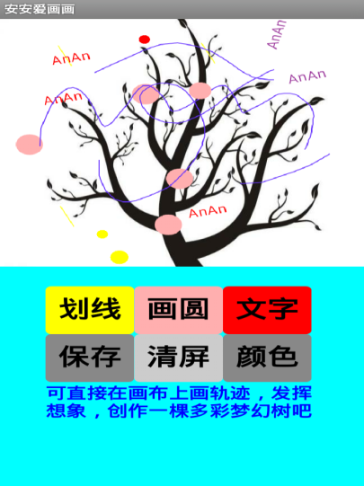
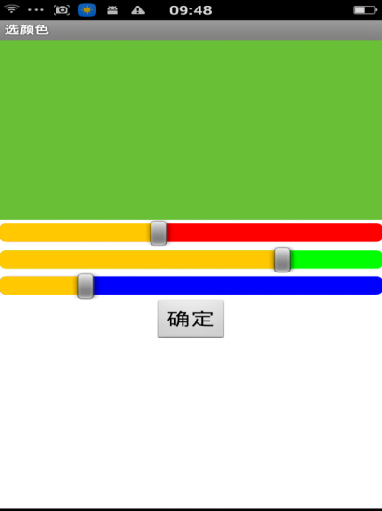
本章目标
深入理解逻辑设计可视化编程
掌握利用绘图动画组件实现绘图功能
掌握计时器组件、多屏切换App的开发
了解事件与行为，掌握事件驱动的编程，学会处理手机触屏、划屏、计时等基本事件

Slide 3
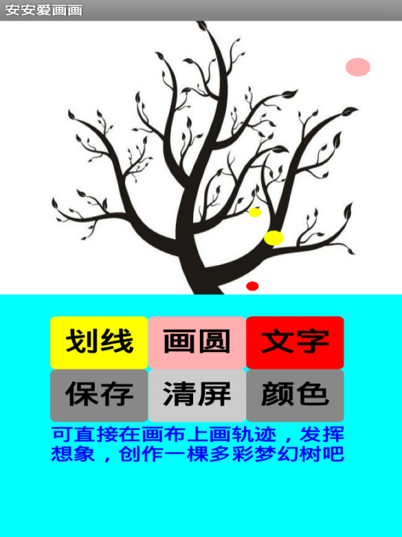
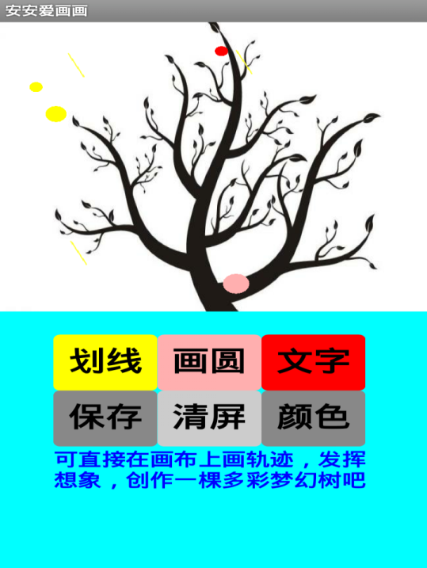
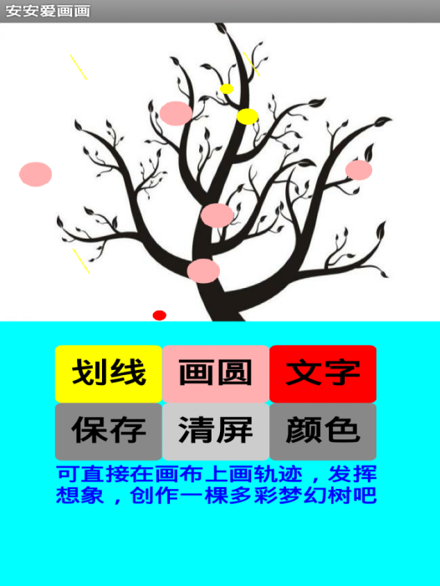
安安爱画画App 展示与分析
(a)开始界面
(b)点击划线
(c)点击画圆

Slide 4
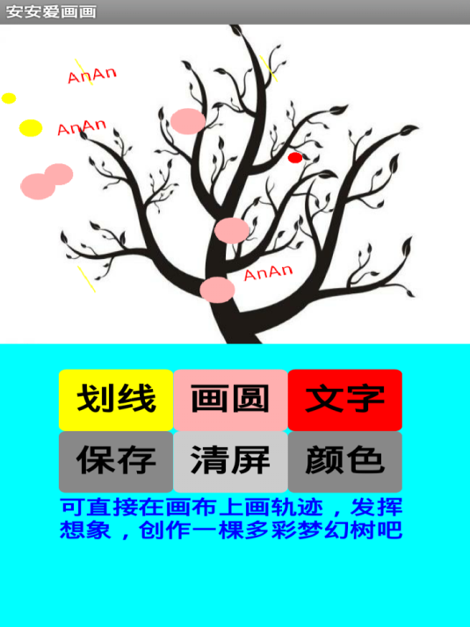
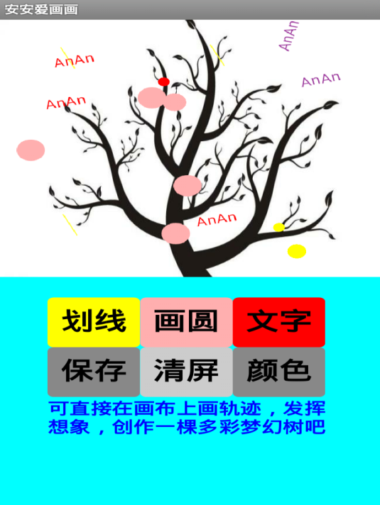

安安爱画画App 展示与分析
(g)点击文字
(h)触碰画布
(i)触摸画

Slide 5
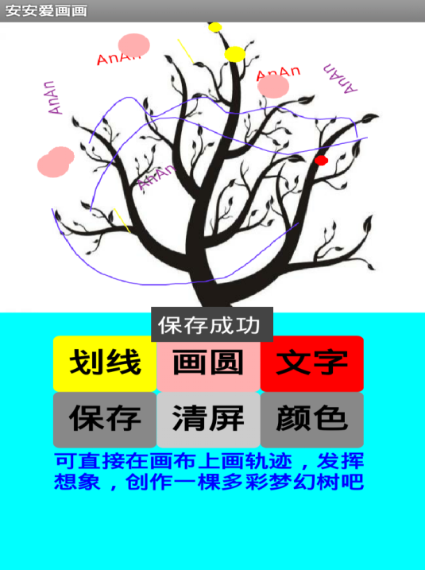
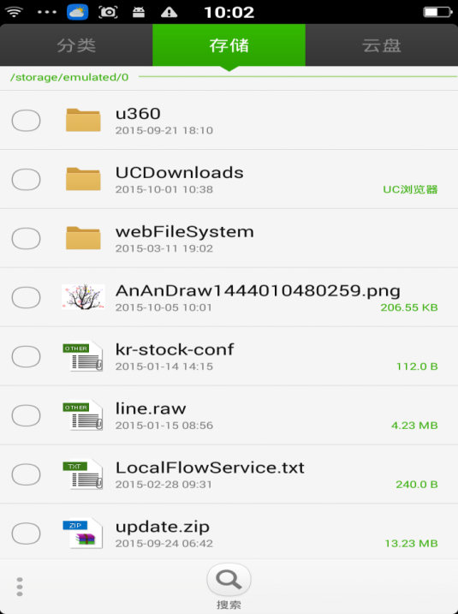
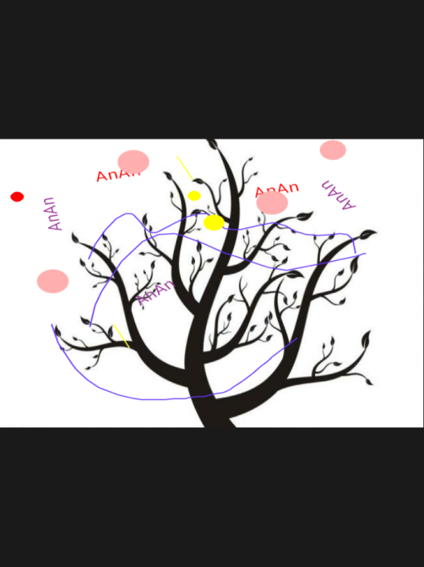
安安爱画画App 展示与分析
(d)保存
(e)查看保存文件
(f)打开文件

Slide 6
本章概要
安安爱画画App 展示与分析
安安爱画画App 开发过程
界面设计
画圆、线、文本
通过触摸事件来划线
存盘
调色
多屏切换

Slide 7
谷歌精品课程
App Inventor 零基础Android移动应用开发
安安爱画画 – 组件设计

Slide 8
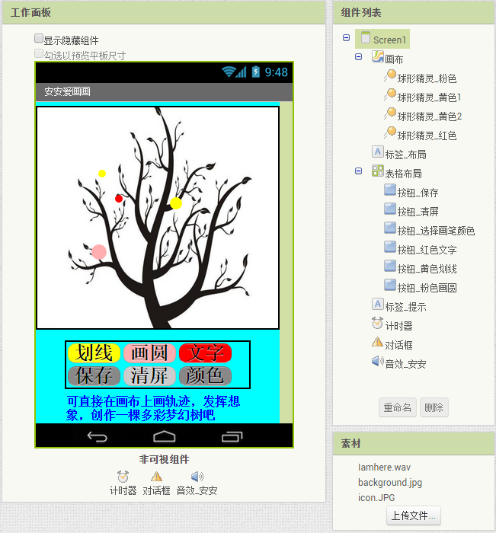
组件设计

Slide 9
控件用途及命名
控件 | 用途 | 命名
Screen | 应用缺省的屏幕，作为放置所需其他组件的容器 | Screen1
画布 | 用于绘图和放置动画控件 | 画布
球形精灵 | 用于显示运动小球，点画圆按钮，在对应瞬时位置画圆 | 球形精灵_粉色
 | 用于显示运动小球，点划线按钮，以两球为端点划线 | 球形精灵_黄色1
 |  | 球形精灵_黄色2
 | 用于显示运动小球，点划线按钮，以两球为端点划线 | 球形精灵_红色
表格布局 | 实现6个按钮2行3列的布局 | 表格布局
按钮 | 用于响应点击事件保存图像 | 按钮_保存
 | 用于响应点击事件清屏 | 按钮_清屏
 | 用于响应点击事件选择画笔颜色 | 按钮_选择画笔颜色
 | 用于响应点击事件写文字 | 按钮_红色文字
 | 用于响应点击事件划线 | 按钮_黄色划线
 | 用于响应点击事件画圆 | 按钮_粉色画圆
标签 | 用于放置提示文字 | 标签_提示
计时器 | 用于产生等时间间隔的定时事件 获取时间信息 | 计时器
对话框 | 用于产生保存图像成功的提示信息 | 对话框
音效 | 用于播放触控屏幕的音效声音 | 音效_安安

Slide 10
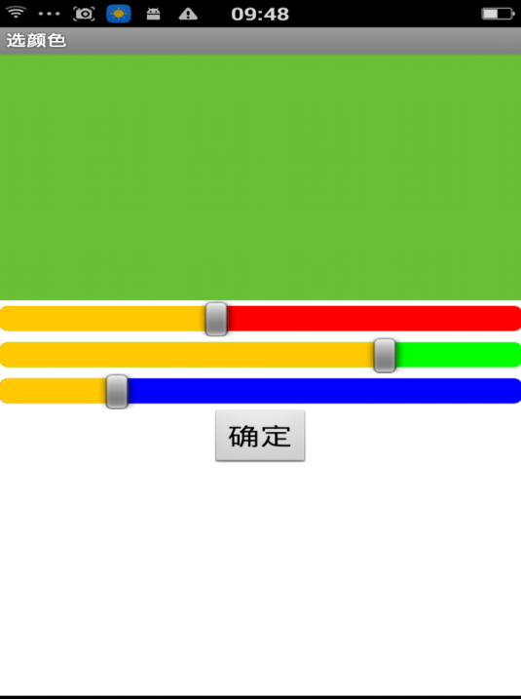
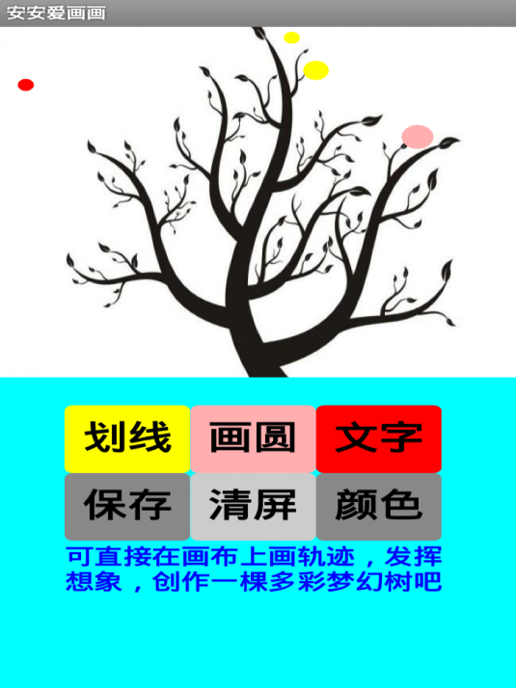
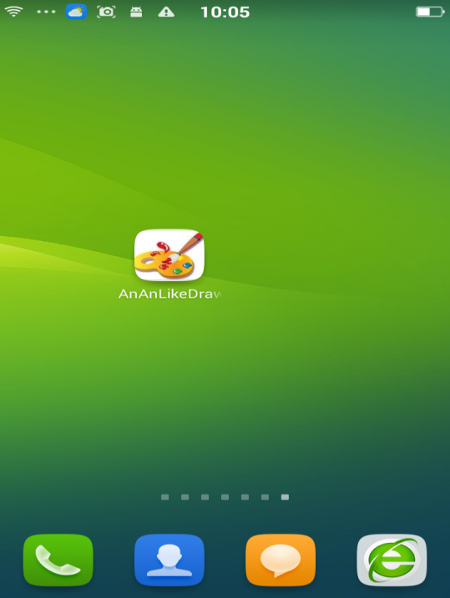
安安爱画画App 展示与分析
(j)调色
(k)清屏后
(l)安装图标

Slide 11
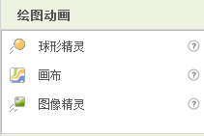
绘图动画 组件组
画布组件是用于绘画容器，球形精灵和图像精灵这两个动画组件只能在画布上使用
球形精灵和图像精灵这两个组件最大的不同是，后者可以显示图片
动画组件可以响应用户的滑动、触摸 以及拖拽。同时还可以自定义反弹、跳跃、冲突处理和越界处理功能

Slide 12
画布组件介绍
画布组件是用于绘画容器，球形精灵和图像精灵这两个动画组件只能在画布上使用
常见功用
响应触摸、划屏等事件
提供写文本、画圆、画线等方法
提供画布中图像存盘和清屏等方法

Slide 13
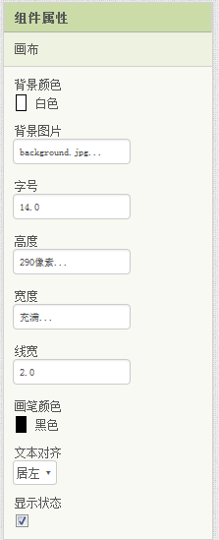
画布组件属性
属性 | 讲解 | 属性值
背景颜色 | 画布的背景颜色 | 白色
背景图片 | 画布的背景图片。 | Background.jpg
字号 | 画布上写文本时，文字大小 | 14.0
高度 | 画布的高度 | 290像素
宽度 | 画布的宽度 | 充满
线宽 | 画布上线条的宽度 | 2
画笔颜色 | 画布绘制图形的颜色 | 黑色
文本对齐 | 画布上文本对齐方式 | 居左
显示状态 | 画布控件是否可见 | 勾选

Slide 14
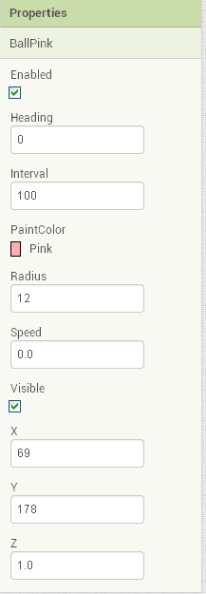
球控件属性
属性 | 讲解 | BallPink属性值
Enable | 勾选这个属性，才响应碰撞、移位等行为。 | 默认
Heading | 指的是从x轴开始，逆时针转动所得方向。 | 默认
Interval | 时间间隔。 | 默认
PaintColor | 控件本身的颜色。 | Pink
Radius | 控件的半径。 | 12
Speed | 控件运动的速度。 | 默认
Visible | 控件是否可见。 | 默认
X | 控件离画布左边距的距离。 | 默认
Y | 控件离画布上边距的距离。 | 默认
Z | 控件层级，重叠时层级高的挡住层级低的。 | 默认

Slide 15
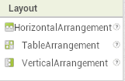
Layout布局控件组
HorizontalArrangement是将控件水平排列
VerticalArrangement是将控件垂直排列
TableArrangement是将控件按照设定的几行几列来排列，类似表格形式
在同一个格子里面放置多个控件的话，只会显示最后一个控件。
如果没有控件，默认行高为100像素，如果有，行高和列宽的值都是其行列控件的最大值

Slide 16
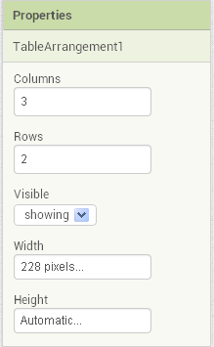
表格布局控件属性
属性 | 讲解 | 修改值
Columns | 表格布局的列数 | 3
Rows | 表格布局的行数 | 2
Visble | 控件是否可见 | 默认
Width | 控件的宽度 | 228
Height | 控件的高度 | 默认

Slide 17
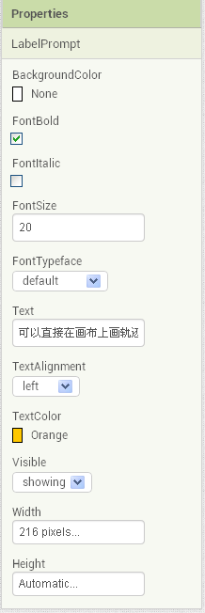
标签控件属性
属性 | 讲解 | 修改值
BackgroundColor | 标签的背景颜色。 | 默认
FontBold | 标签中文字是否加粗。 | 勾选
FontItalic | 标签中文字是否倾斜。 | 默认
FontSize | 标签中文字的大小。 | 20.0
FontTypeface | 标签中文字的字体。 | 默认
Text | 标签中的文字内容。 | 可以直接在画布上画轨迹
TextAlignment | 标签中文字的对齐方式。 | 默认
TextColor | 标签中文字的颜色。 | Orange
Visible | 标签是否可见。 | 默认
Width | 标签的宽度。 | 216 pixels
Height | 标签的高度。 | 默认

Slide 18
谷歌精品课程
App Inventor 零基础Android移动应用开发
安安爱画画 – 实现小球随机运动

Slide 19
增加行为
实现4个小球的定时随机运动
如何控制小球出现的位置？
如何让改变小球位置的行为规律性地定时出现？

Slide 20
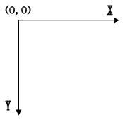
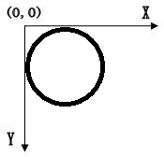
画布的坐标系
原点在画布左上角
X向右增加
Y向下增加
单位为像素点

Slide 21
绘画
画布与像素
像素是图像显示的基本单位，屏幕分辨率越高，像素值越高
直角坐标与计算机屏幕坐标：
Y轴
(0, 0)
+
X轴
+
+
-
+
(0, 0)
X轴
-
Y轴
直角坐标系
计算机屏幕坐标

Slide 22
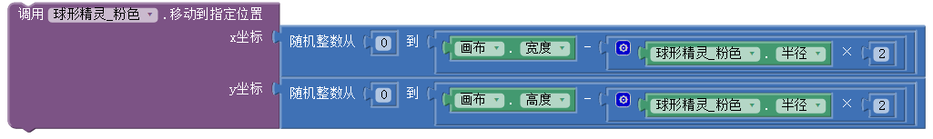
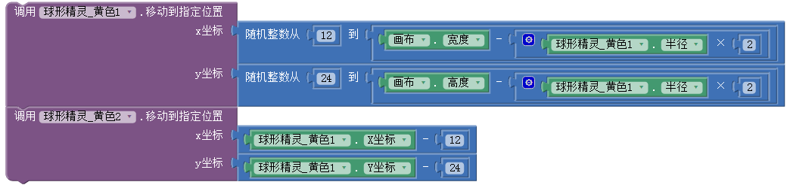
移动小球位置
让两个黄色小球保持相对位置

Slide 23
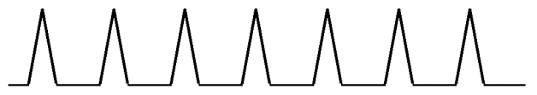
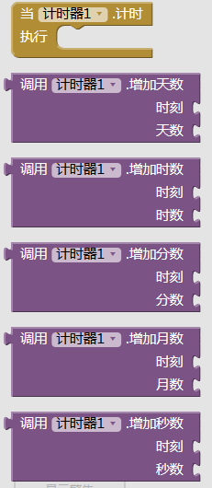
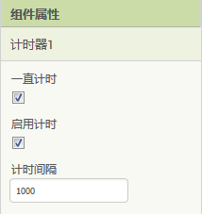
计时器组件简介
计时器组件
计时事件处理器
系列时间相关方法

Slide 24
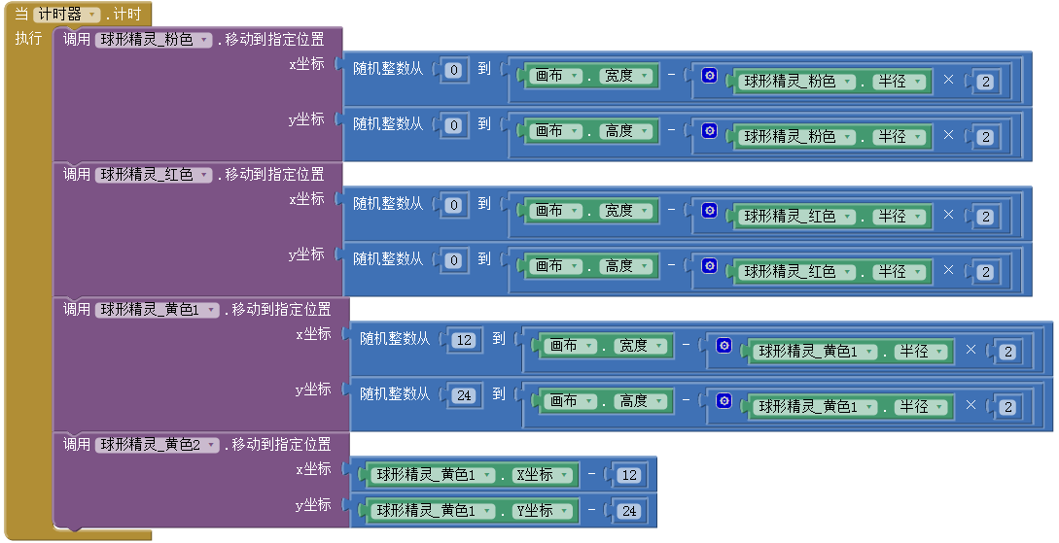
小球运动行为
每间隔500毫秒触发一次计时事件
坐标位置在一定范围内产生的随机数决定

Slide 25
谷歌精品课程
App Inventor 零基础Android移动应用开发
安安爱画画 – 实现画图功能

Slide 26
绘画
图形
点：在计算机屏幕上，由x和y两个参数指定一个点的位置。如在300*300的像素画布中心绘制一个点，即X轴150、Y轴150
直线：“两点确定一条直线”。则一条直线应由四个参数x1, y1, x2和y2确定，它们分别代表直线两个端点的坐标
圆：绘制圆时，由三个参数(x, y, r)确定，x和y确定圆心，r确定圆的半径

Slide 27
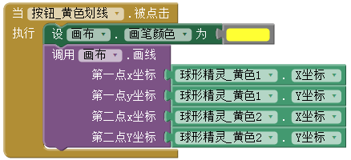
实现划线功能

Slide 28
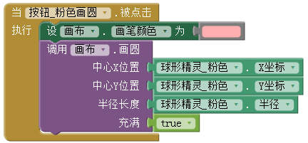
实现画圆功能

Slide 29
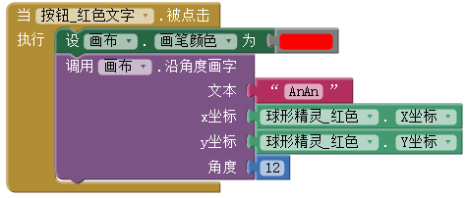
实现画文字功能

Slide 30
谷歌精品课程
App Inventor 零基础Android移动应用开发
安安爱画画 – 实现清屏和保存功能

Slide 31

实现画布清屏功能

Slide 32
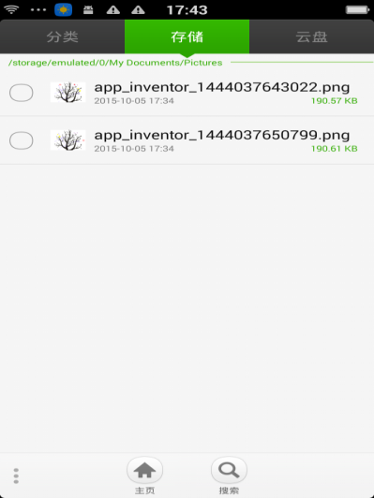
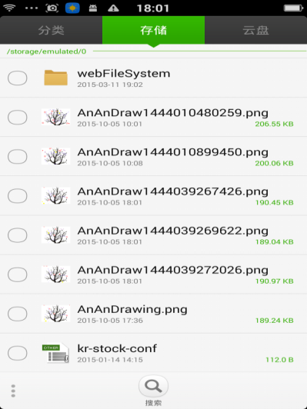


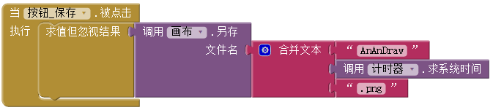
实现画布保存功能

Slide 33
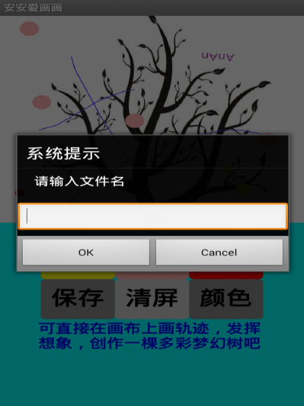
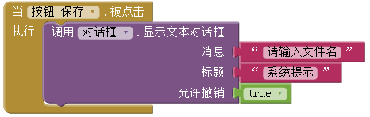
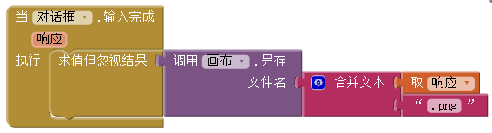
实现画布保存功能

Slide 34
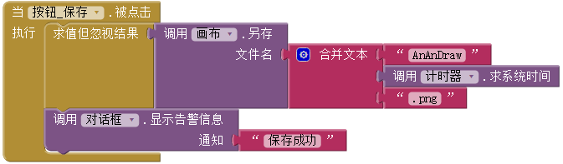
给出保存成功提示

Slide 35
谷歌精品课程
App Inventor 零基础Android移动应用开发
安安爱画画 – 实现触屏和拖动功能

Slide 36
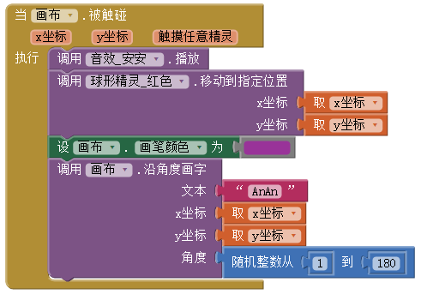
实现画布被触碰功能

Slide 37
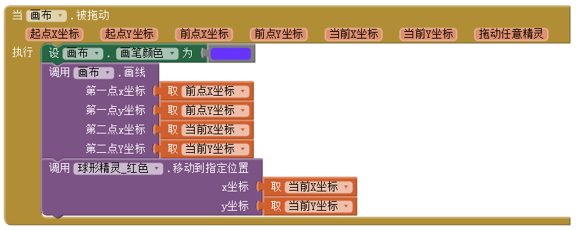
实现在画布上直接拖屏作画功能
“被拖动”事件会不断触发，每次画一小段直线
复杂的图形可由多段小直线组成

Slide 38
谷歌精品课程
App Inventor 零基础Android移动应用开发
安安爱画画 – 选择颜色

Slide 39
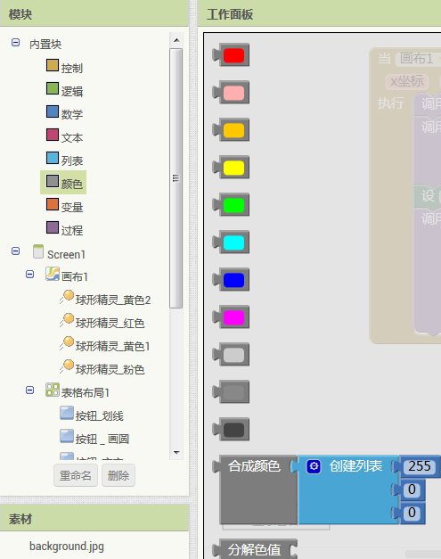
有关颜色
颜色由RGB（红、绿、蓝）三种基色合成

Slide 40
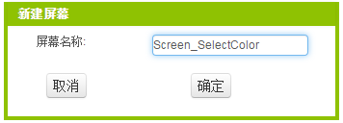
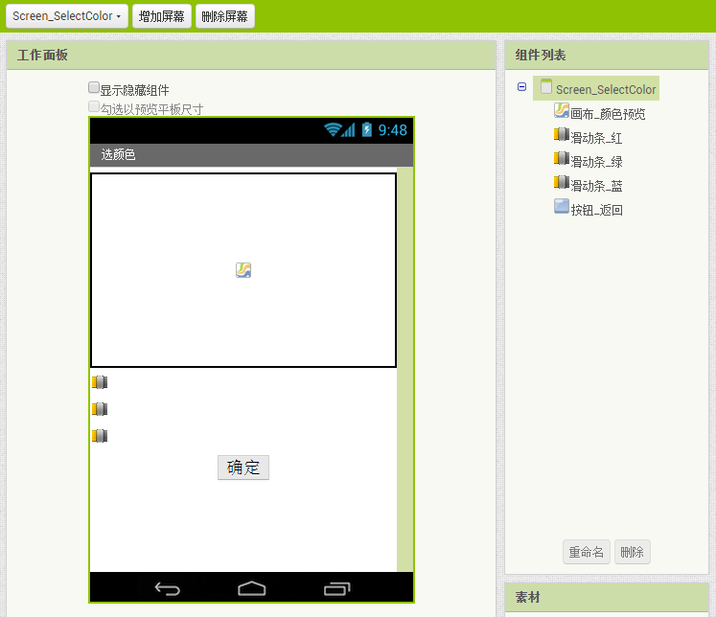
多个屏幕App

Slide 41
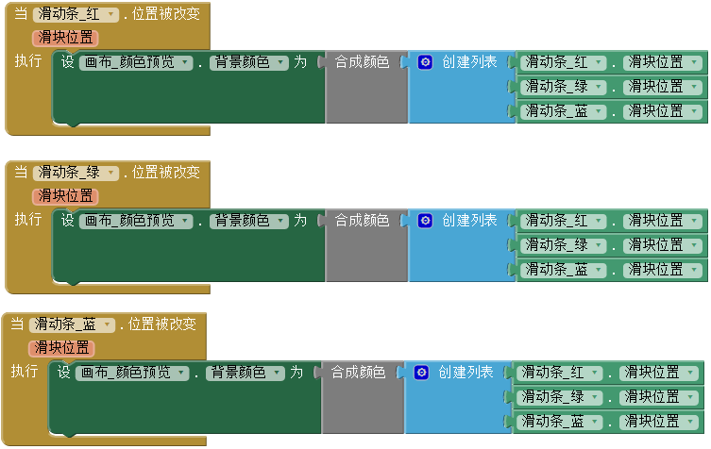
合成颜色

Slide 42
谷歌精品课程
App Inventor 零基础Android移动应用开发
安安爱画画 – 多屏幕切换

Slide 43


屏幕调用和返回

Slide 44
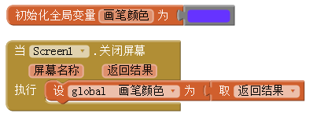
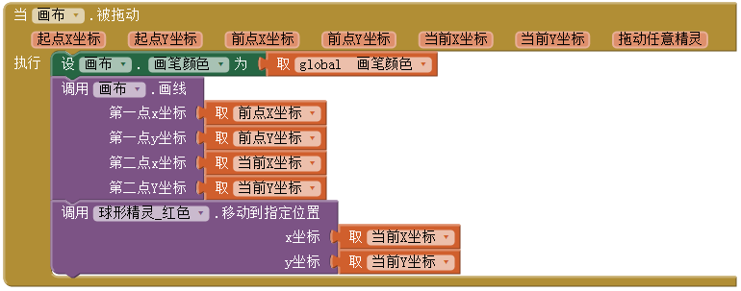
屏幕调用和返回

Slide 45
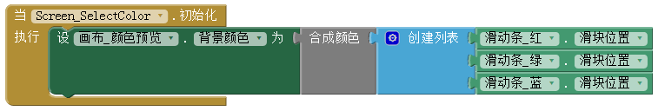
完善屏幕初始化

Slide 46
App Inventor 零基础Android移动应用开发
安安爱画画 – 作业和思考题

Slide 47
作业和思考题
动手实践“安安爱画画”App的开发和调试运行过程
增强“安安爱画画”
增加退出提醒功能
让原来文字“AnAn”的角度随机改变
思考
画布的坐标系和我们平时看到的直角坐标系有什么不同？
画布可以绘制哪些图形？自己动手尝试一下
使用标签组件测试一下“画布.保存”过程返回的是什么？
47

